Slide 1


Особенности технологического обеспечения при формировании бюджетной (бухгалтерской) отчетности за 2019 год
Дельдинов Михаил Юрьевич
Начальник Отдела развития систем бухгалтерской отчетности
Управления развития информационных систем Федерального казначейства
22.01.2020

Slide 2
1. Базовый функционал ПУиО ГИИС «Электронный бюджет»;
2. Отдельные функциональные возможности ПУиО ГИИС «Электронный бюджет»;
3. Порядок действий пользователей в случае возникновении вопросов при работе в ПУиО ГИИС «Электронный бюджет».

Slide 3

Реализованный функционал подсистемы учета и отчетности
ГИИС «Электронный бюджет»
Субъект отчетности
1. Формирование
форм отчетности
импорт форм отчетности из внешних информационных систем;
ввод информации вручную для формирования формы отчетности;
формирование форм отчетности на основе данных других форм отчетности.
2. Проверка форм отчетности
(в том числе на соответствие контрольным соотношениям)
Выполнение автоматизированных контролей:
форматно-логического;
внутридокументного;
междокументного;
внешнего.
3. Согласование и подписание форм отчетности
согласование форм отчетности;
подписание форм отчетности.
4. Представление форм отчетности
Представление подписанных форм отчетности пользователю отчетности.
Пользователь отчетности
5. Выполнение
проверки форм отчетности
(в том числе на соответствие контрольным соотношениям)
выполнение автоматизированных контролей;
выполнение иных проверок форм отчетности, за исключением автоматизированных.
6. Приемка форм отчетности
(прошедших проверку)
выполнение приемки форм отчетности, прошедших все виды проверки, а том числе автоматизированной;
возврат форм отчетности, не прошедших проверку, на доработку.
7. Свод и консолидация форм отчетности
Выполнение свода и консолидации принятых форм отчетности.
8. Представление консолидированной отчетности
Представление консолидированной отчетности в Федеральное казначейство.

Slide 4





Формирование отчетности в подсистеме учета и отчетности
ГИИС «Электронный бюджет»
Новый отчет
Создание отчета
Способы формирования форм отчетности:
Субъект отчетности
Ручной ввод данных
Загрузка данных из структурированного файла
Формирования на основе данных другого отчета
Создание пустой формы
Создан отчет со статусом «Показатели отсутствуют»

Slide 5

Проверка форм отчетности в подсистеме учета и отчетности
ГИИС «Электронный бюджет»
Сформированные отчеты
«Все контроли»
Внутридокументный
контроль
Создан с ошибками
Внутридокументный
контроль
Междокументный
контроль
Междокументный
контроль
Форматно-логический контроль
Внешний контроль
Форматно-логический контроль
Формирование протокола контролей

Slide 6






Контроль форм отчетности в подсистеме учета и отчетности
ГИИС «Электронный бюджет»
Результат прохождения контролей
Отчет создан
Отправка форм отчетности на согласование и подписание
Отображаются в виде фонарной группы
Без ошибок
Контроль пройден
«Успешно»
Контроль пройден
«Есть ошибки»
С ошибками
Контроль не пройден
Пользователь уверен в правильности представленного отчета не смотря на протокол об ошибках
Проверка форм отчетности
Отчет требует доработки

Slide 7









Согласование и представление отчетности в подсистеме учета и отчетности
ГИИС «Электронный бюджет»
1.
2.
Проверка форм отчетности выполнена
- заполнен регистр флагов
- активна кнопка «Согласование форм отчетности»
Статус «Согласование»
Создан с ошибками
Формы отчетности согласованы
- формы отчетности в статусе «Согласовано»
- активна кнопка «Представление форм отчетности»
Согласование
Все пользователи, указанные в схеме подписи с типом согласования «Согласует»
Подписание
Все пользователи, указанные в схеме подписи с типом согласования «Подписывает»
3.
Статус «Представлен»
С документом
нельзя совершить
никаких действий
Статус «Согласовано»

Slide 8


Принятие отчетности пользователем отчетности в подсистеме учета
и отчетности ГИИС «Электронный бюджет»
Формы отчетности представлены
Субъектом отчетности
- формы отчетности в статусе «Представлен»
- активна кнопка «Все контроли»
Документ не содержит ошибок
Контроль пройден
Статус документа
«Принят»
Контроль
Пользователем отчетности предоставленных форм отчетности
Документ содержит ошибки
Контроль не пройден
Статус документа
«Принят условно»
Отмена документа
Возврат документа Субъекту отчетности
Необходимо создать
новый отчет

Slide 9




Формирование сводного отчета пользователем отчетности в подсистеме учета и отчетности ГИИС «Электронный бюджет»
Новый отчет
На панели инструментов появилась кнопка «Свод»
Выбор отчетов
Создан отчет с типом
«Сводный»
Отчетность субъекта отчетности
Кнопка
«Свод»
В появившемся списке отчетов выбрать отчет для включения в сводный отчет
Отчетность субъекта отчетности
Отчетность субъекта отчетности

Slide 10
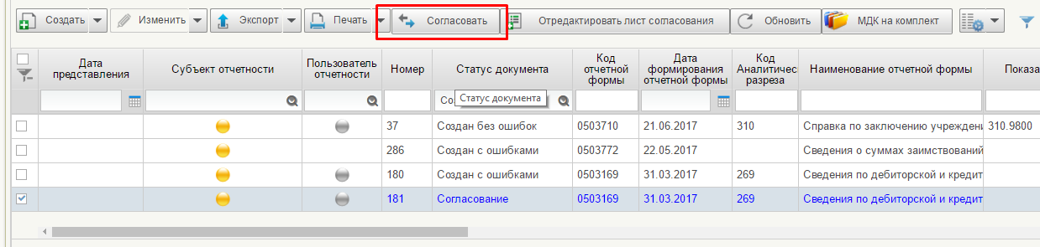
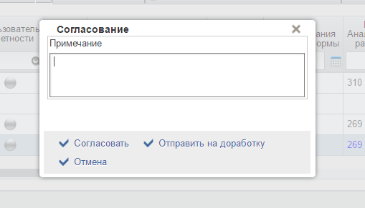
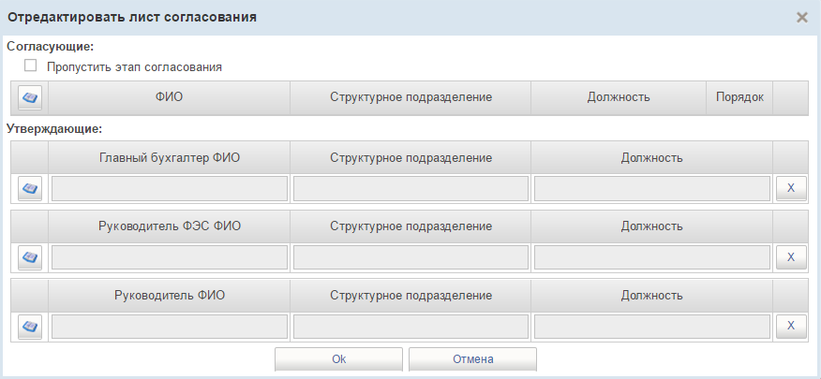
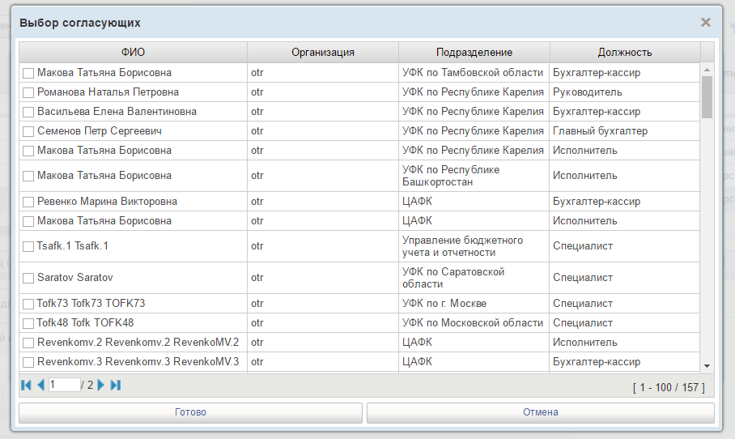
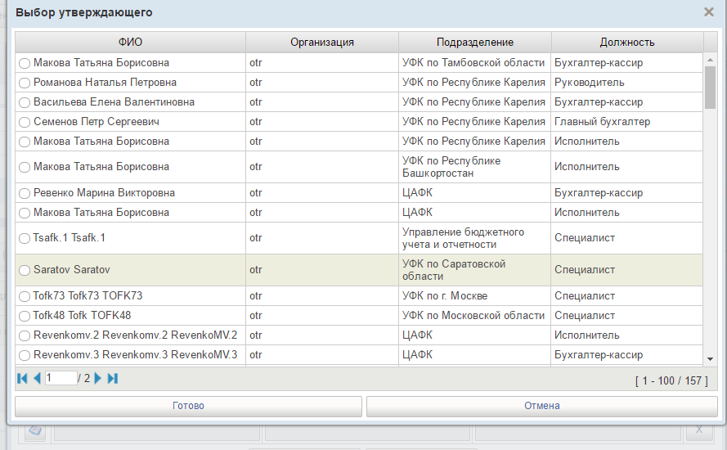
Функционал согласования и подписания форм отчетности в подсистеме учета и отчетности ГИИС «Электронный бюджет»
Возможность выбора согласующего и утверждающего из списка
1
2
3
4

Slide 11
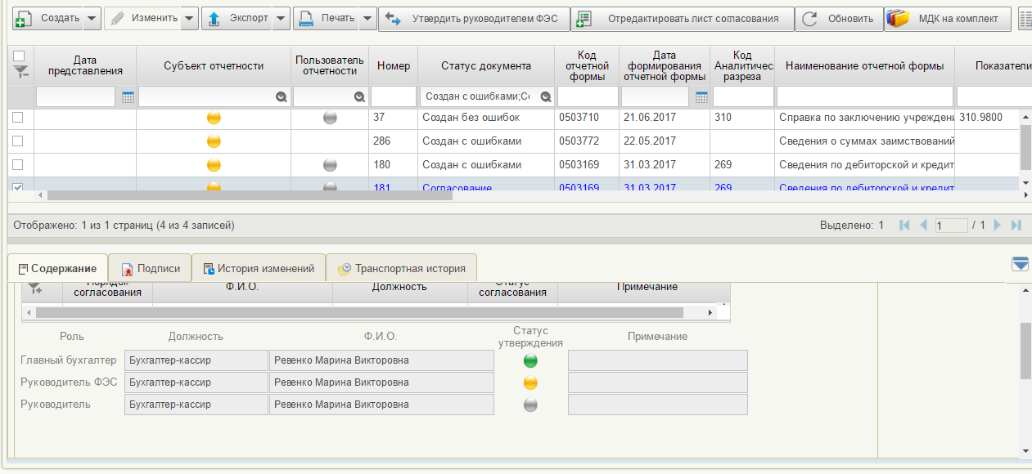
Согласование и подписание форм отчетности в подсистеме учета и отчетности ГИИС «Электронный бюджет»
Отображение статуса согласования
Возможность просмотра статуса согласования при выборе формы из списка

Slide 12
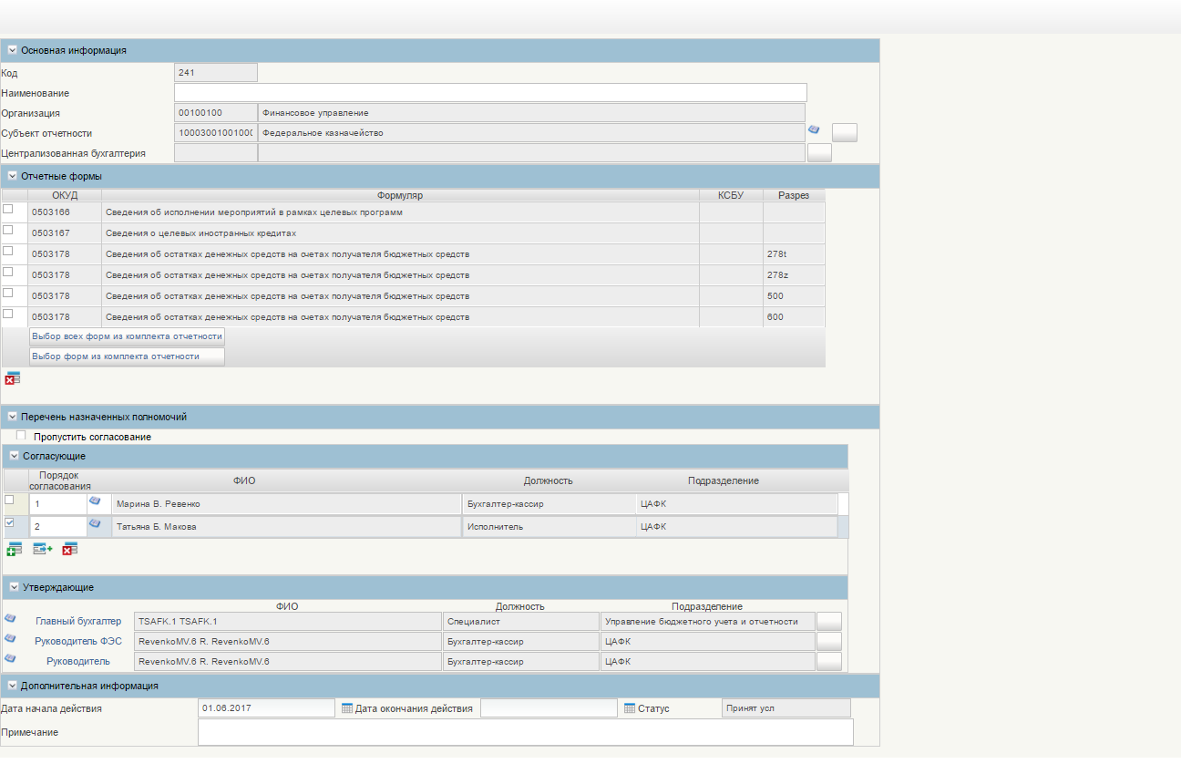
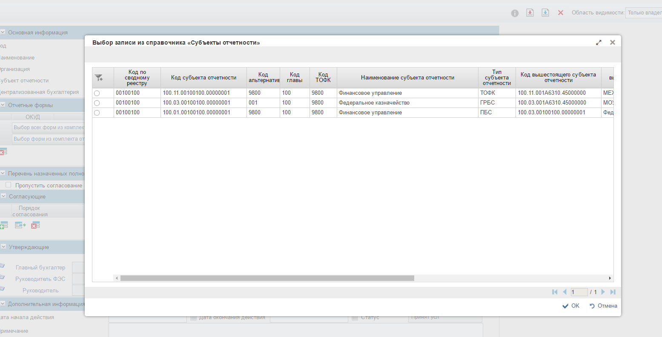
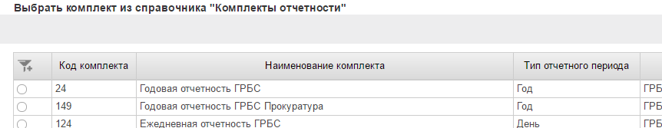
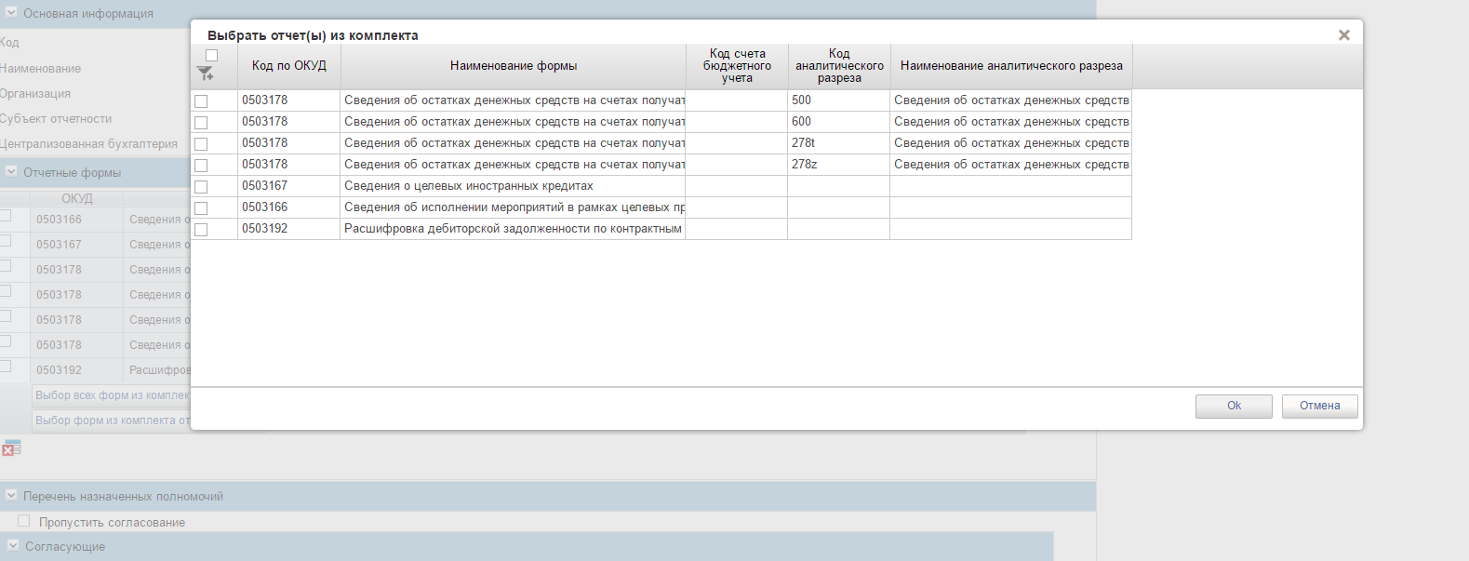
Преднастройка списка должностных лиц, участвующих в согласовании и утверждении форм отчетности
Предварительная настройка листа согласования
Формуляры – справочник «Настройка согласования отчетных форм»
Выбор организации из справочника «Субъекты отчетности»
1
2
3
Выбор комплекта отчетности
4
Выбор отчетов из комплекта

Slide 13
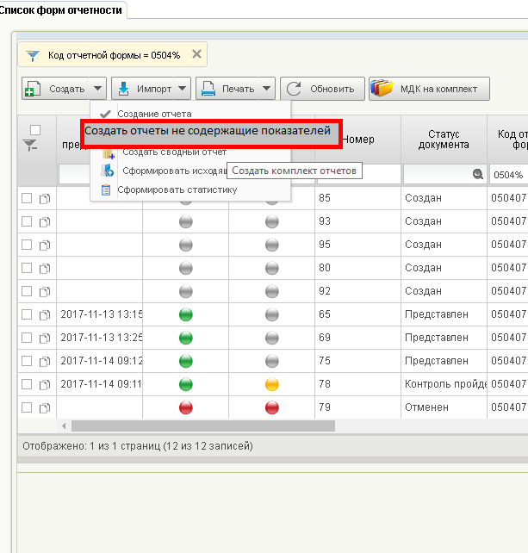
Функция автоматического формирования отчетных форм, не содержащих показателей
Перевод отчетов в статус «Показатели отсутствуют»
Пункт 8 приказа Минфина России
от 02.11.2017 №176н:
"При осуществлении формирования и (или) представления бюджетной отчетности средствами программных комплексов автоматизации документы бюджетной отчетности, не имеющие числовых значений показателей и не содержащие пояснения, формируются и представляются с указанием отметки (статуса) "показатели отсутствуют".

Slide 14
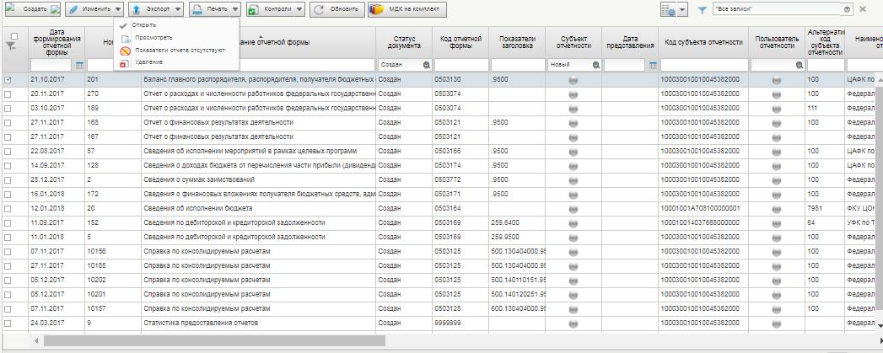
Перевод отчетов в статус «Показатели отсутствуют»
Выполнение операции:
«Изменить»
«Показатели отчета отсутствуют»

Slide 15
Сервис по формированию срезов оперативных статистических данных
Цель: Предоставить Пользователям инструмент по формированию оперативной информации о состоянии процедур составления и представления бюджетной (бухгалтерской) отчетности
Целевая аудитория: Организации, имеющие подведомственную сеть
Возможность формирования среза информации по выбранным фильтрам:
  субъект отчетности
  тип субъекта
  комплект отчетности
  отчетная форма и другие.
Разделение субъектов отчетности на группы в зависимости от прогресса составления и представления отчетности:
  завершено
  в процессе
  на начальном этапе
Детализация списка организаций с отображением собственного прогресса представления в процентном соотношении.

Slide 16
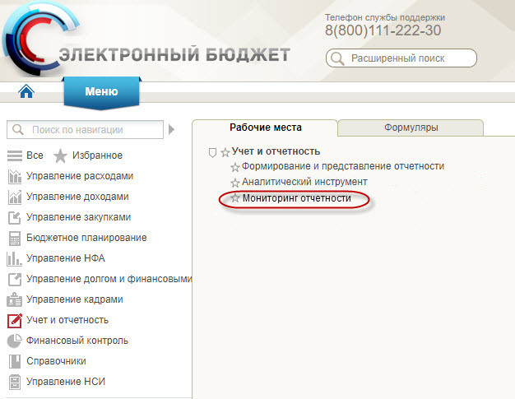
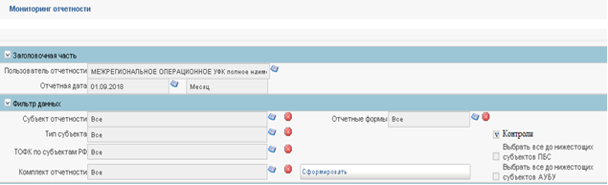
Сервис по формированию срезов оперативных статистических данных
В личном кабинете ПУиО ЭБ пользователь переходит в отдельное рабочее место «Мониторинга отчетности»
При переходе в рабочее место «Мониторинга отчетности» открывается окно с дополнительными параметрами «Фильтр данных»
После установленных параметров пользователь нажимает кнопку «Сформировать»

Slide 17
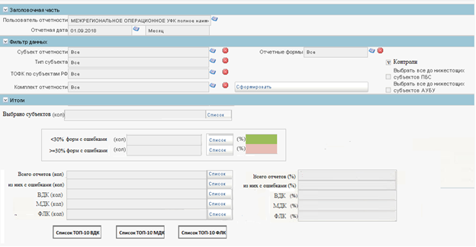
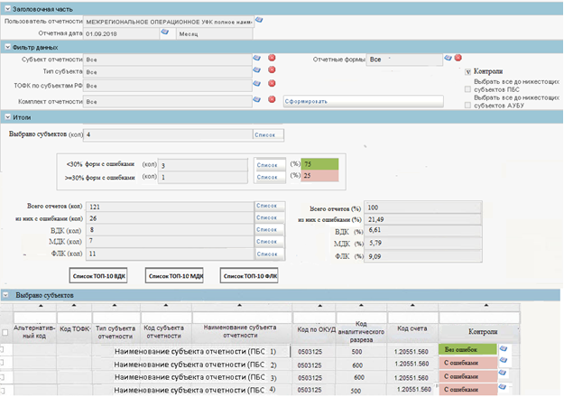
Сервис по формированию срезов оперативных статистических данных
Сформированные итоговые данные пользователь может увидеть при раскрытии блока «Итоги»
При нажатии на кнопку «Список» раскрывается блок с отражением в табличной части подробного списка субъектов отчётности
Для раскрытия подробного списка необходимо нажать на кнопку «Список» рядом с соответствующим полем

Slide 18
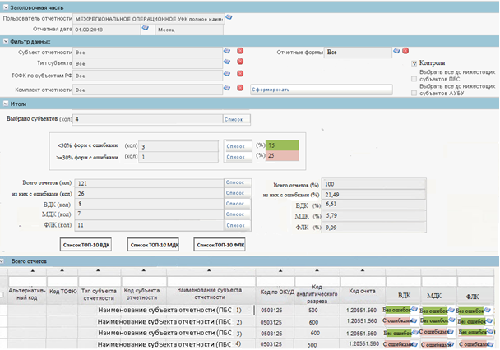
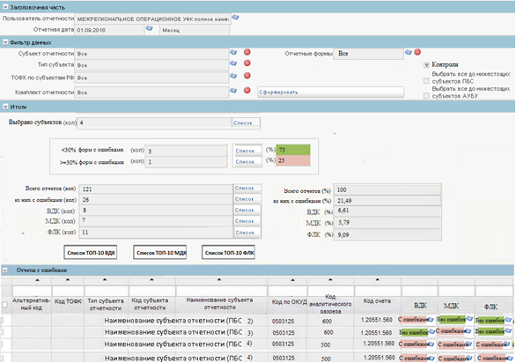
Блок «Ошибки контрольных соотношений»
Блок «Всего отчетов»
Блок «из них с ошибками»

Slide 19
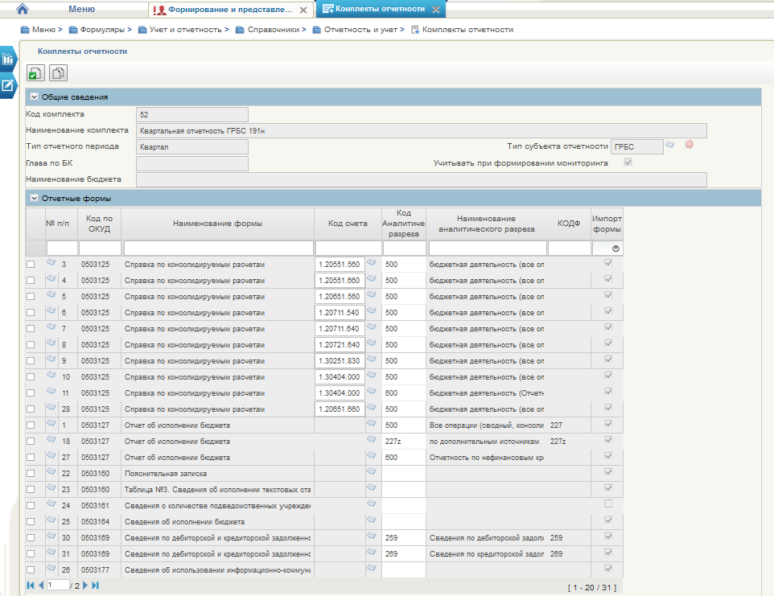
Настройка блокировки загрузки сводной отчетности
В справочнике «Комплекты отчетности»
в графе «Импорт формы» проставлен признак, обозначающий возможность загрузки сводной отчетности.

Slide 20
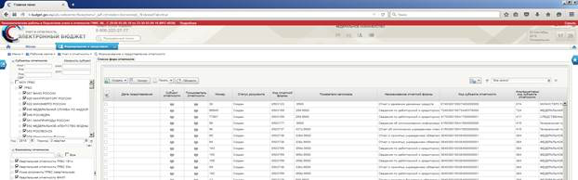
Уведомление о плановых технических работах
В красной строке отображается уведомление о запланированных технических паузах.
Для скрытия строки необходимо прочитать новость.

Slide 21
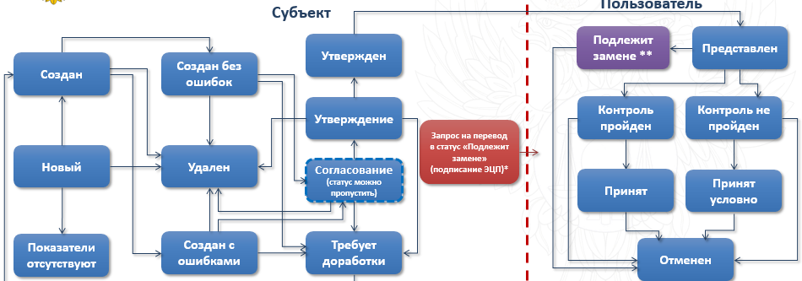
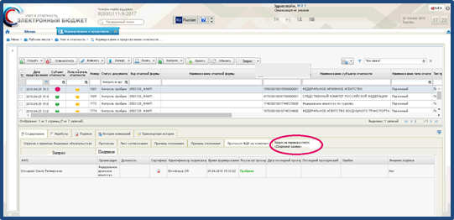
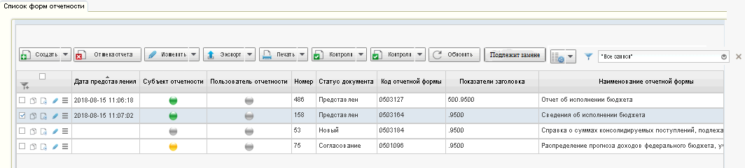
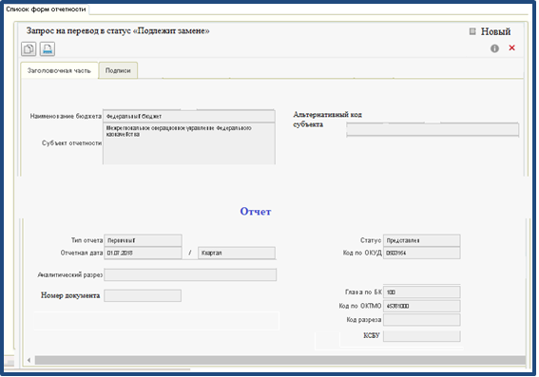
Изменения Статусной модели ПУиО
ГИИС «Электронный бюджет»

Slide 22
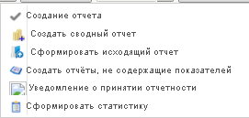
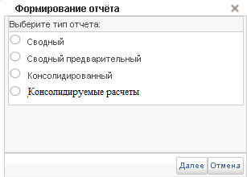
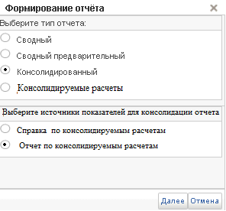
Оптимизация процесса формирования
консолидированной отчетности
1. Действие «Создание отчета»
2. Выбор типа отчета
3. Выбор типа консолидации

Slide 23

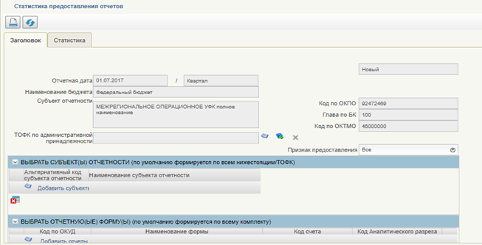
Формирование статистики в подсистеме учета и отчетности ГИИС «Электронный бюджет»
Форма Статистики предоставления отчетности

Slide 24
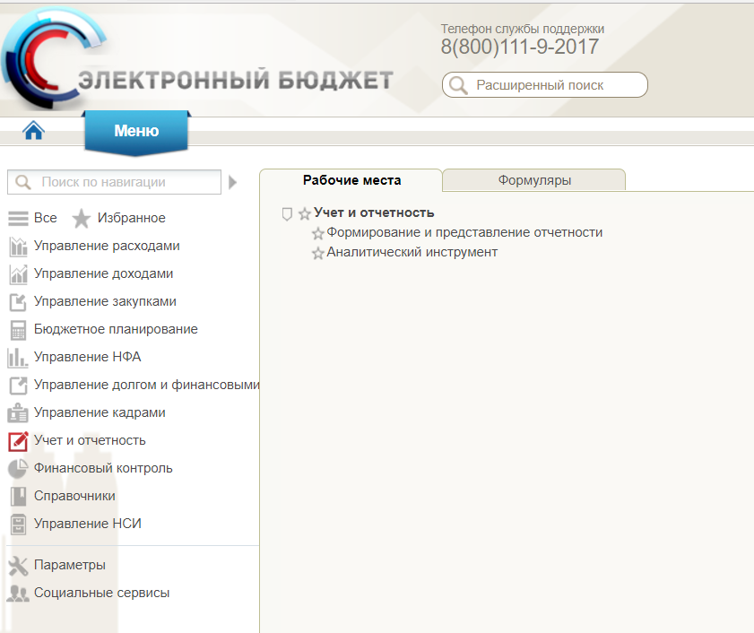

Аналитический инструмент в подсистеме учета и отчетности ГИИС «Электронный бюджет»
Запуск «Аналитического инструмента» производится через меню навигатора ПУиО «Рабочие места – Учет и отчетность – Аналитический инструмент»

Slide 25
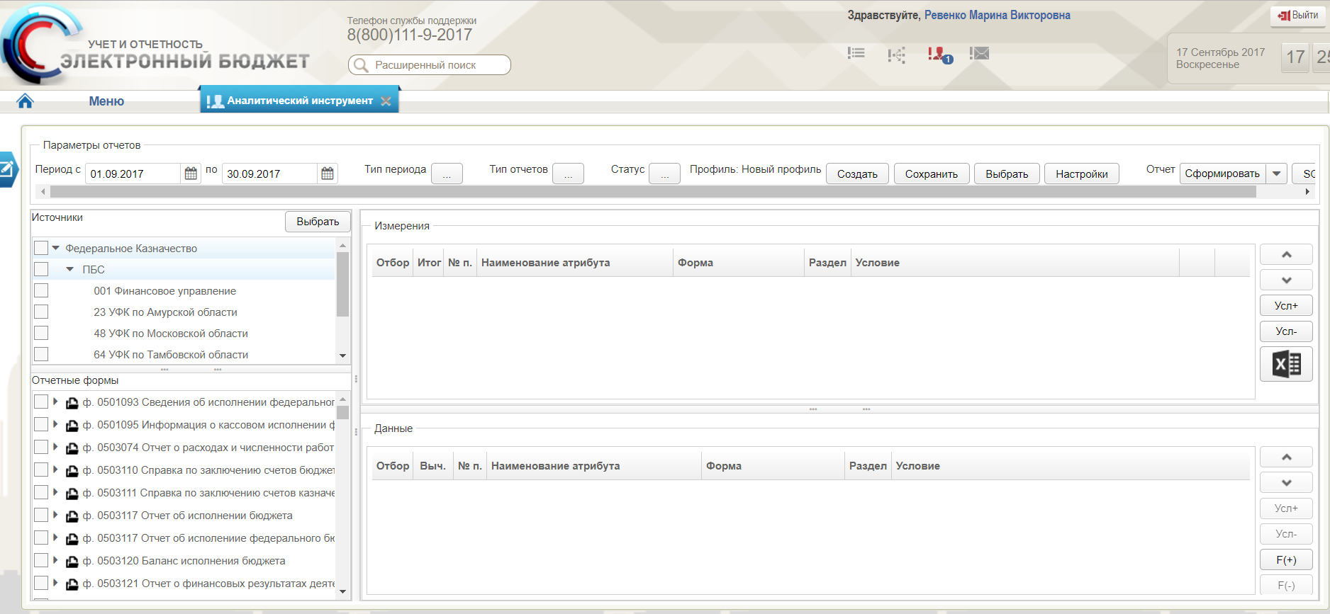
Аналитический инструмент в подсистеме учета и отчетности ГИИС «Электронный бюджет»
ВОЗМОЖНОСТИ АНАЛИЗА
Данные за несколько отчетных периодов
Формирование сводных данных в разрезе подведомственных учреждений
Фильтры и функции работы с данными

Slide 26
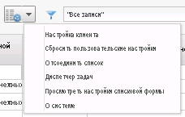
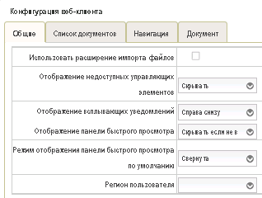
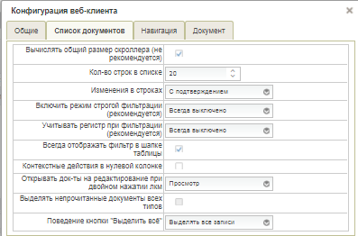
Особенности настроек формы списка отчетности в подсистеме учета и отчетности ГИИС «Электронный бюджет»
Параметры Настройки клиента. Режим отображения панели быстрого просмотра
Параметры Настройки клиента. Количество строк в списке

Slide 27
Информация о подсистеме учета и отчетности
ГИИС «Электронный бюджет»
Официальный сайт Федерального казначейства www.roskazna.ru
«ГИС/Электронный бюджет/ Учет и отчетность» :
Мониторинг и поддержка со стороны ТОФК
руководство пользователя подсистемы учета и отчетности
обучающие видеоролики
список обновлений подсистемы учета и отчетности
краткая памятка по работе в подсистеме учета и отчетности
консультация пользователей по вопросам подключения к подсистеме учета и отчетности;
методологическое сопровождение пользователей;
помощь в устранении технических неисправностей.
«ГИС/Электронный бюджет/ Подключение к системе» :
форма заявки на подключение к ПУиО
письма Минфина России
схема подключения организаций к ГИИС ЭБ
руководство регистратора ГИИС ЭБ

Slide 28
www.roskazna.ru
Notes:
28
28

